Slide 1


Wyniki klasyfikacji
i osiągnięcia uczniów w pierwszym okresie r.szk. 2022/2023

Slide 2
Średnia ocen szkoły: 4,28
kl IV: 4,66
kl V: 4,36
kl VI: 4,34
kl VII: 3,96
kl VIIIa: 4,00
kl VIIIb: 4,35

Slide 3
Średnia frekwencja szkoły: 88,51%
kl I: 85,06%
kl II: 85,29%
kl III: 90,17%
kl IV: 90,73%
kl V: 90,88%
kl VI: 86,86%
kl VII: 89,88%
kl VIIIa: 89,72%
kl VIIIb: 88%

Slide 4
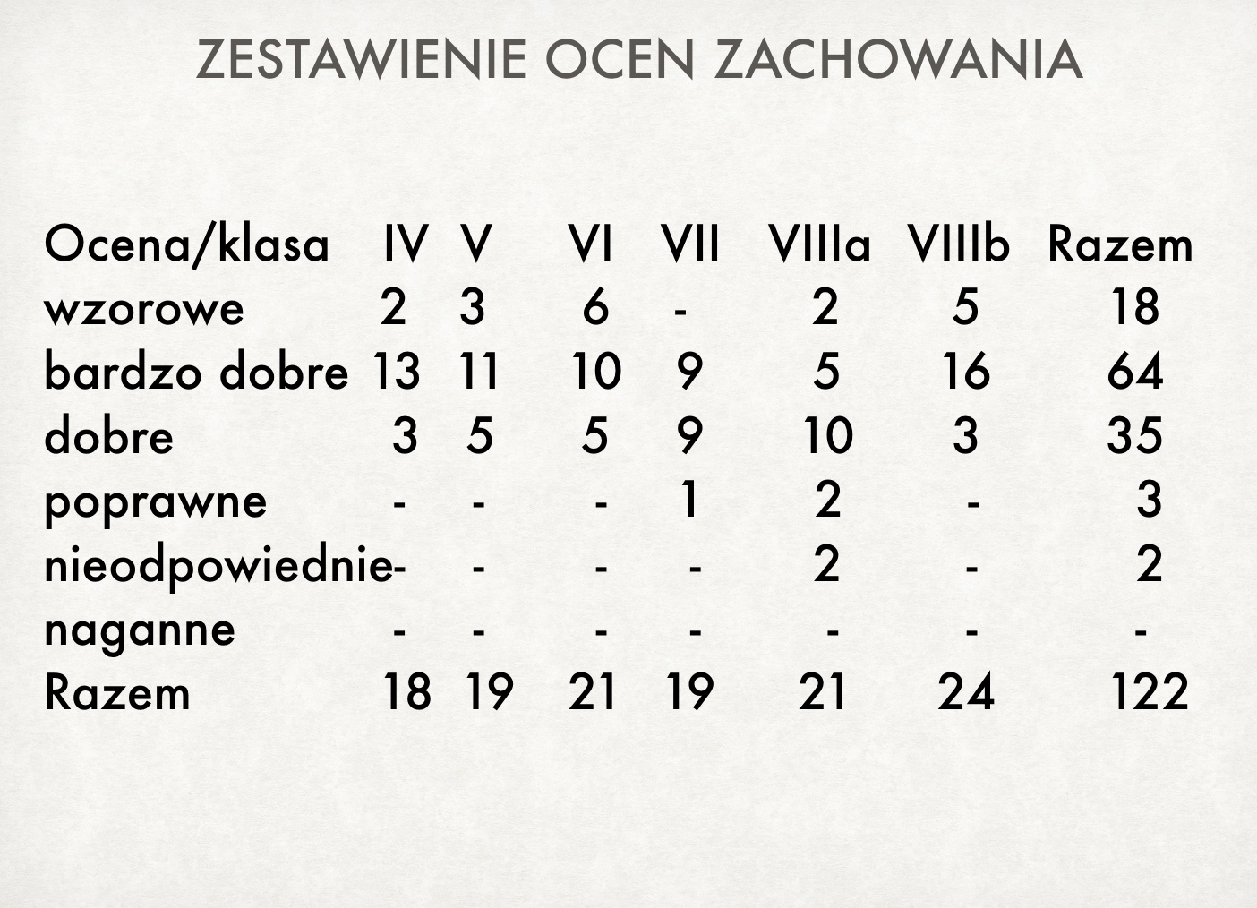

Slide 5
Wzorowy uczeń
klasa I
Dominika Czuba
Miłosz Downar
Paulina Gmer
Ksawery Karbowski
Arina Slon
Wiktoria Stormowska
Oliwia Świeczkowska
Anna Wróbel
Milena Durczak
Zuzanna Janin

Slide 6
Wzorowy uczeń
klasa II
Maksymilian Baran
Oliwier Ciesielski
Franciszek Karbowski
Marta Kosidowska
Aleksandra Kulak
Oliwia Lisek
Stefan Pląskowski
Zuzanna Szoska

Slide 7
Wzorowy uczeń
klasa III
Agata Wojtal
Agata Sobiecka
Marcel Szweda
Hanna Grzywacz

Slide 8
Dyplomy za wyniki w nauce i zachowaniu
klasa IV
Florian Gűnther - 5,73 - bardzo dobre
Stanisław Buczyński - 5,45 - bardzo dobre
Marta Kulak - 4,82 - wzorowe
Jakub Wichert - 4,82 - bardzo dobre

Slide 9
Dyplomy za wyniki w nauce i zachowaniu
klasa V
Jan Bobkowski - 5,50 - wzorowe
Oliwia Czuba - 5,42 - wzorowe
Aleksandra Kapałka - 5,33 - bardzo dobre
Magdalena Ziółkowska - 5,17 - bardzo dobre
Agata Rogawska - 5,08 - bardzo dobre
Tomasz Sakowicz - 5,08 - bardzo dobre
Agnieszka Armatowska - 4,75 - wzorowe

Slide 10
Dyplomy za wyniki w nauce i zachowaniu
klasa VI
Amelia Świerkowska - 5,75 - wzorowe
Joanna Urban - 5,67 - wzorowe
Elif Nur Gungor - 5,18 - wzorowe
Martyna Szczygielska - 4,92 - wzorowe
Klaudia Świder - 4,83 - wzorowe
Laura Wróbel - 4,83 - wzorowe
Szymon Świeczkowski - 4,75 - bardzo dobre
Damian Ossowski - 4,75 - bardzo dobre

Slide 11
Dyplomy za wyniki w nauce i zachowaniu
klasa VII
Igor Aleksandrowicz - 5,62 - bardzo dobre
Maja Czapska - 5,07 - bardzo dobre
Radosław Urbański - 4,93 - bardzo dobre
Tomasz Bazowski - 4,79 - bardzo dobre

Slide 12
Dyplomy za wyniki w nauce i zachowaniu
klasa VIIIa
Anna Buczyńska - 5,50 - wzorowe
Stanisław Pliszka - 5,36 - wzorowe

Slide 13
Dyplomy za wyniki w nauce i zachowaniu
klasa VIIIb
Laura Malecka - 5,57 - wzorowe
Dominika Falińska - 5,50 - wzorowe
Kacper Kaliszewski - 5,50 - bardzo dobre
Nikola Wolfahrt - 5,29 - wzorowe
Iga Staniszewska - 5,00 - wzorowe
Dominik Grabowski - 5,00 - bardzo dobre
Zofia Wiśniewska - 4,93 - bardzo dobre
Oliwia Sikora - 4,86 - wzorowe

Slide 14
Dyplomy za inne znaczące osiągnięcia
klasa I
Piotr Gmer
Zuzanna Kosidowska
Miłosz Grzonka
Bartosz Kaliszczak
Celina Łomotowska
Antonina Olszewska
Stanisław Wojtal
Hanna Wróbel
Bartłomiej Stangel
Paweł Stangel

Slide 15
Dyplomy za inne znaczące osiągnięcia
klasa II
Katarzyna Bonk
Bartosz Burczyk
Michał Koprowski
Julia Musiał
Anna Nowitkiewicz
Jan Pawłowski
Marta Pietruszewska
Jolanta Raśkowska
Zuzanna Stachowicz
Paulina Zaborowska
Paulina Zander

Slide 16
Dyplomy za inne znaczące osiągnięcia
klasa III
Milena Ossowska
Aleksandra Syska
Remigiusz Wróbel
Julia Szczepanowska
Dawid Stangel
Agata Babińska

Slide 17
Dyplomy za inne znaczące osiągnięcia
klasa IV
Stanisław Buczyński
Florian Günther

Slide 18
Dyplomy za inne znaczące osiągnięcia
klasa V
Aleksandra Kapałka
Mateusz Obidziński
Jan Bobkowski

Slide 19
Dyplomy za inne znaczące osiągnięcia
klasa VI
Joanna Uraban
Elif Nur Gungor
Kacper Łomotowski
Jakub Zander
Martyna Szczygielska

Slide 20
Dyplomy za inne znaczące osiągnięcia
klasa VII
Radosław Urbański

Slide 21
Dyplomy za inne znaczące osiągnięcia
klasa VIIIa
Paweł Kraiński
Anna Buczyńska
Adam Glaza
Jakub Gwizdała
Stanisław Pliszka

Slide 22
Dyplomy za inne znaczące osiągnięcia
klasa VIIIb
Kacper Kaliszewski
Laura Malecka
Dominik Grabowski
Jagoda Zagórska
Oliwia Sikora
Jan Wiśniewski

Slide 23
100 % frekwencja
Aleksandra Kapałka
Mateusz Obidziński
Joanna Urban
Oliwia Sikora

Slide 24
stypendium dyrektora szkoły
Florian Günther
Jan Bobkowski
Amelia Świerkowska
Joanna Urban
Igor Aleksandrowicz
Anna Buczyńska
Laura Malecka
Dominika Falińska
Kacper Kaliszewski

